Slide 1
Симуляция экосистемы
Автор: Елистратов Владимир 9it
Руководитель: Кирилл Вячеславович Здех

Slide 2
Цель проекта:
Создать автономную экосистему, в которой популяция животных эволюционирует в реальном времени через механизмы естественного отбора и генетических мутаций.

Slide 3
Задачи проекта:
Спроектировать систему пространственного хэширования.
Разработать архитектуру нейронной сети для управления животными.
Реализовать алгоритмы генетического наследования и мутации параметров, позволяющие изменять характеристики агентов и веса их нейронных сетей.
Сформулировать математическую модель баланса характеристик.
Внедрить систему энергетического баланса для естественной регуляции численности популяции.
Связать всё это вместе.

Slide 4
Технологический стек
Язык программирования - с++.
Фреймворк Qt.
Инструменты Qt для 2D отрисовки изображения.
Искусственный интеллект ( архитектура нейронной сети без тяжёлых библиотек).

Slide 5
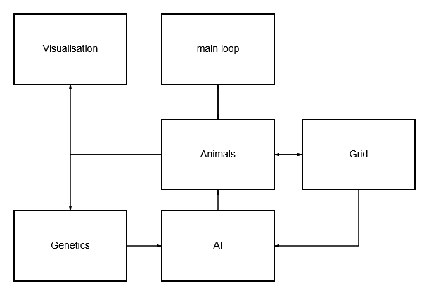
Архитектура проекта
Почти все компоненты связаны
друг с другом.

Slide 6
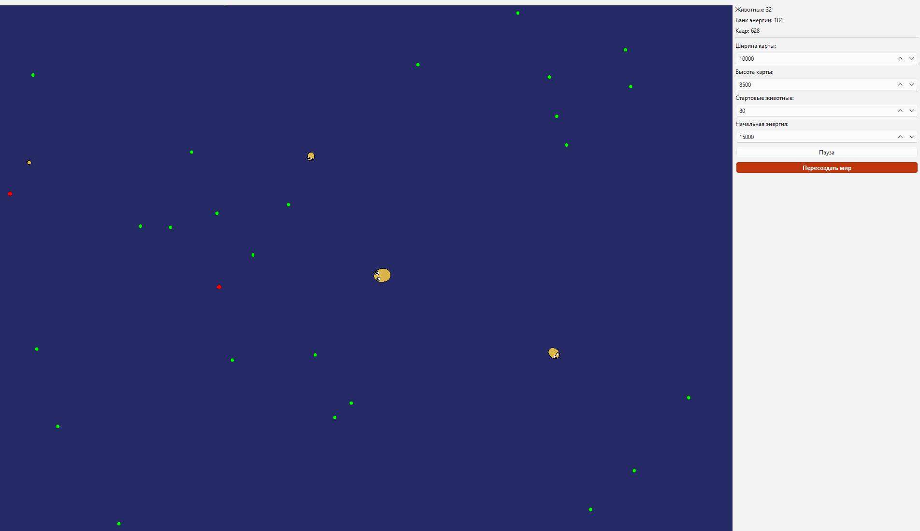
Интерфейс, основные функции.
Возможность отслеживать
количество животных.
Возможность настройки
количества базовых существ,
размера карты, количества еды.
возможность двигать камеру
и приближать изображение.

Slide 7


Slide 8
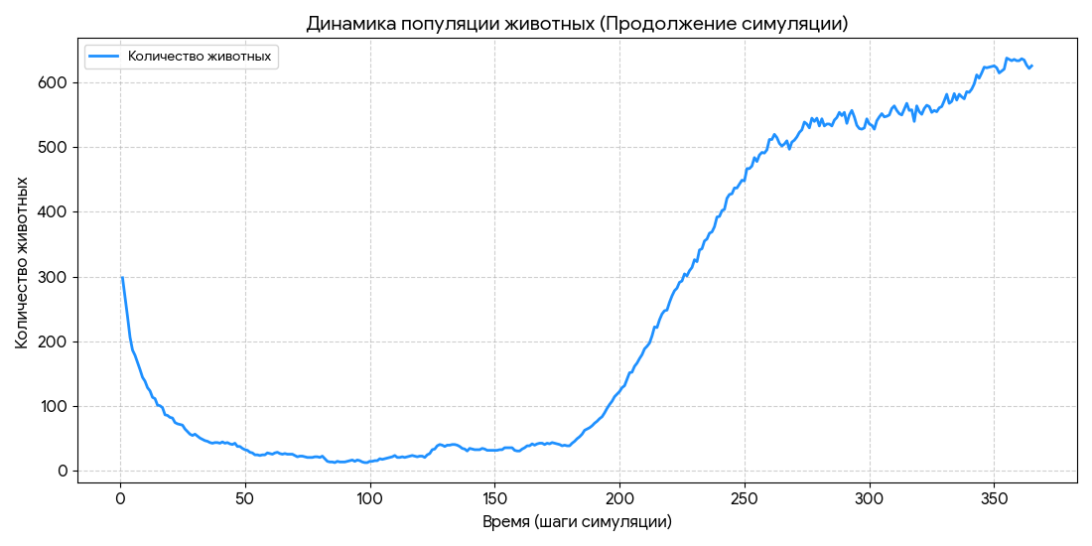
Результаты тестирования
График зависимости
количества животных
от времени.

Slide 9

Документация gitHub
Инструкция по запуску (Windows)
Скачать последний release.
разархивировать.
запустить evolution.exe в папке release.

Slide 10
Итоги и перспективы
Достиг ли я цели? - Да, я считаю что я достиг цели, создав симуляцию эволюции.
Этот проект дал мне много опыта в создании приложений и симуляций.
Перспективы:
В первую очередь - добавление большего контроля пользователя над миром, возможность настраивать такие значения как энергетическая ценность еды.

